Slide 1
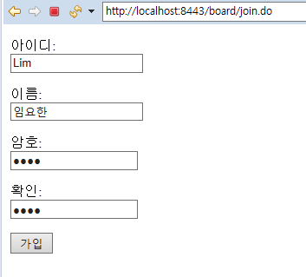
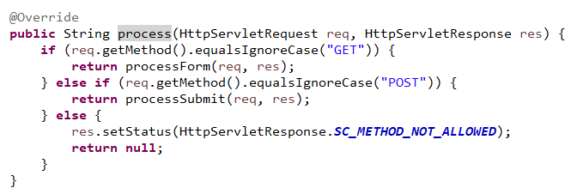
주요 소스 [Code Review]
회원 가입 기능
JoinHandler.java
sql , jsp
Here : Result Image Insert
process함수는 요청방식에 따라 보여주는 폼
이나 sumit 기능을 실행합니다.
get방식이면 prosessForm()을
post방식이면 processSumit()을
아니면 405 응답코드를 전송합니다.

